Slide 1


Ansible Driver【実習編】
※本書では「Exastro IT Automation」を「ITA」として記載します。
Exastro IT Automation Version 1.10
Exastro developer

Slide 2
目次
■はじめに
Ansible-Legacy
作業環境とシナリオ
必要なファイルの作成
Movementの設定
Conductorの作成
オペレーションの登録
機器一覧への登録
パラメータシート作成
データの登録
代入値自動登録設定
代入値・対象ホストの確認
作業の実行
Ansible-LegacyRole
作業環境とシナリオ
ロールパッケージの準備
Movementの設定
オペレーションの登録
機器一覧への登録
パラメータシート作成
データの登録
代入値自動登録設定
代入値と対象ホストの確認
作業の実行
Ansible-Pioneer
作業環境とシナリオ
対話ファイルの作成
OS種別の作成
Movementの設定
オペレーションの登録
機器一覧への登録
パラメータシート作成
データの登録
代入値自動登録設定
代入値・対象ホストの確認
作業の実行
付録

Slide 3



はじめに 本書の使い方
本書の使い方
３つのシナリオを体感する
「Ansible-Legacy」 「Ansible-LegacyRole」 「Ansible-Pioneer」3モードを実際に利用し、それぞれの強みと利用法を体感いただけます。
各シナリオは独立しており、必要な章を選んで学習できます。
 | 第1章 Ansible-Legacy編
 | Playbook(YAMLファイル)を登録、利用する
 | 第2章 Ansible-LegacyRole編
 | ロールパッケージを登録、利用する
 | 第3章 Ansible-Pioneer編
 | ITAが提供するAnsible独自モジュールを用い、対話ファイルを登録、利用する

Slide 4
第１章 Ansible‐Legacy編

Slide 5


1.1 作業環境とシナリオ
作業環境
本章で使用する作業環境は以下の通りです。(第2章Ansible-LegacyRole編に共通)
ITAホストサーバーとは別に、ターゲットとなるサーバーをご用意ください。 ITAホストサーバー
CentOS 7 (※1)
ITA 1.10.0
Ansible 2.11.2
ターゲット
CentOS 7 (※2)
※1 今回はホストサーバーとしてCentOS7を利用致しますが、ITAはRHEL7系およびRHEL8系のOSで導入いただけます。 ※2 Ansibleの動作対象となるOSであれば、問題なく利用いただけます。
CentOS 7
ITA
1.10.0
Ansible
2.11.2
CentOS 7 ターゲットサーバー
ITAホストサーバー

Slide 6

1.1 作業環境とシナリオ
シナリオ
大別して3ステップから成る作業を実行し、Playbookの再利用性を体感いただけます。
Movementを組み合わせてConductorを作成する。
メニューを作成し、パラメータを登録する。
作成したConductorを実行する。
イメージ
今回は「Apache・Tomcat」両サービスのインストールと起動を行います。
① Conductorを１つ作成する
Playbook①：Yumインスト―ル
② パラメータシートを作成 （Playbookへの代入値や作業対象を管理）
Playbook②：ポートの開放
Playbook③：index.htmlの配置
③ 両サービスの追加を確認する ・Apache
・Tomcat
Playbook④：サービスの起動
Playbook⑤：サービスの起動確認
ターゲットサーバ

Slide 7
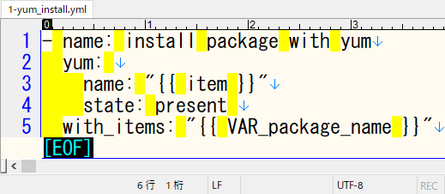
1.2 必要なファイルの作成 (1/4)
Playbookの作成
本シナリオで使用する５つのPlaybookを作成しましょう。
注意事項
文字コードは“UTF-8”
改行コードは“LF”
拡張子は”yml”
コロンの後は半角スペースを入れる
インデントを揃える
(例） 1-yum_install.yml
- name: install package with yum
yum:
name: "{{ item }}"
state: present
with_items: "{{ VAR_package_name }}"
ファイル名：1-yum_install.yml
指定したパッケージをインストールします。 変数には複数具体値変数が代入されます。

Slide 8
1.2 必要なファイルの作成 (2/4)
Playbookの作成
- name: install firewalld
yum:
pkg: firewalld
state: present
- name: start firewalld
service:
name: firewalld
state: started
enabled: yes
- name: open ports
firewalld:
port: "{{ VAR_port_number }}“
state: enabled
permanent: yes
immediate: true
ファイル名：2-open_port.yml
firewalldをインストール、起動し、指定した ポート宛の通信を許可します。

Slide 9
1.2 必要なファイルの作成 (3/4)
Playbookの作成
- name: copy index.html
copy:
src: “{{ CPF_index_html }}”
dest: /var/www/html/index.html owner: root group: root
mode: 0644
backup: yes when: ‘VAR_service_name == “httpd”’
ファイル名: 3-copy_index.yml
ファイルをコピーし配置します。
- name: start service
service:
name: "{{ VAR_service_name }}"
state: started
enabled: yes
ファイル名: 4-start_service.yml
指定したサービスを起動します。
- name: check if service is running and enabled
command: 'systemctl status {{ VAR_service_name }}'
register: command_result
failed_when:
- '"enabled" not in command_result.stdout'
- '"running" not in command_result.stdout'
ファイル名: 5-check_service.yml
サービスが起動したことを確認します。

Slide 10
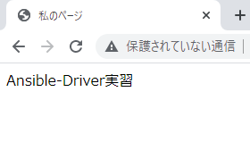
1.2 必要なファイルの作成 (4/4)
index.htmlの作成
本シナリオでは「ファイル管理機能」を利用した設定ファイルの配置を行います。
以下のファイルを作成してください。
以下のhtmlファイルをドキュメントルート直下に配置します。
ファイル名: index.html
<html>
<head>
<title>私のページ</title>
</head>
<body>
Ansible-Driver実習
<br>
</body>
</html>
実行作業完了後、正しくindex.htmlファイルが配置されるとこのような画面が見えます。

Slide 11
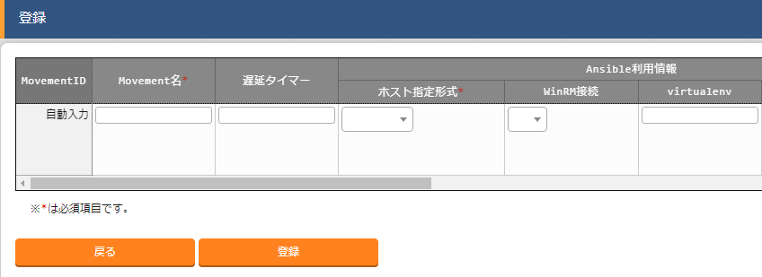
1.3 Movementの設定 (1/4)
Movementを作成する
先のPlaybookを関連付けるMovementを登録しましょう。 「Ansible-Legacy」メニューグループ > 「Movement一覧」メニュー
「登録」サブメニュー の「登録開始」ボタンを押下する。
各項目で下表のように選択または入力し、「登録」ボタンを押下する。
2
Movement名 | ホスト指定形式
Install_Packages | IP
Open_Ports | IP
Start_Service | IP

Slide 12
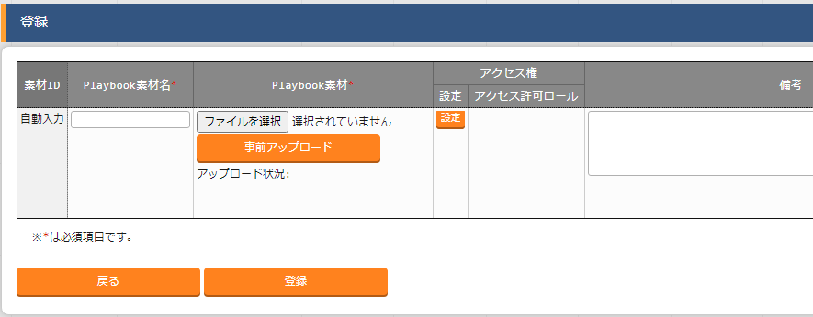
1.3 Movementの設定 (2/4)
Playbookを登録する
作成したPlaybookをITAに登録しましょう。
「Ansible-Legacy」メニューグループ > 「Playbook素材集」メニュー
「登録」サブメニュー の「登録開始」ボタンを押下する。
「ファイルを選択」からPlaybookを選択し、「事前アップロード」ボタンを押下する。
各項目で下表のように選択または入力し、「登録」ボタンを押下する。
2
Playbook素材名 | Playbook素材
yum_install | 1-yum_install.yml
open_ports | 2-open_ports.yml
copy_index | 3-copy_index.yml
start_service | 4-start_service.yml
check_service_state | 5-check_service.yml

Slide 13
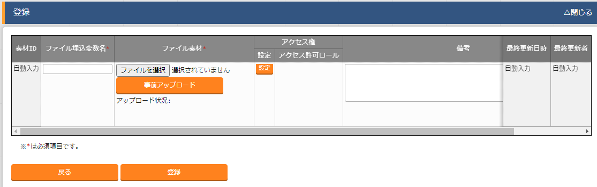
1.3 Movementの設定 (3/4)
素材ファイルを登録する
用意したhttpd設定ファイルを、ITAに登録しましょう。
「Ansible共通」メニューグループ > 「ファイル管理」メニュー
「登録」サブメニュー の「登録開始」ボタンを押下する。
［ファイルを選択］から素材ファイルを選択し、「事前アップロード」ボタンを押下する。
各項目で下表のように選択または入力し、「登録」ボタンを押下する。
2
ファイル埋込変数名 | ファイル素材
CPF_index_html | index.html

Slide 14
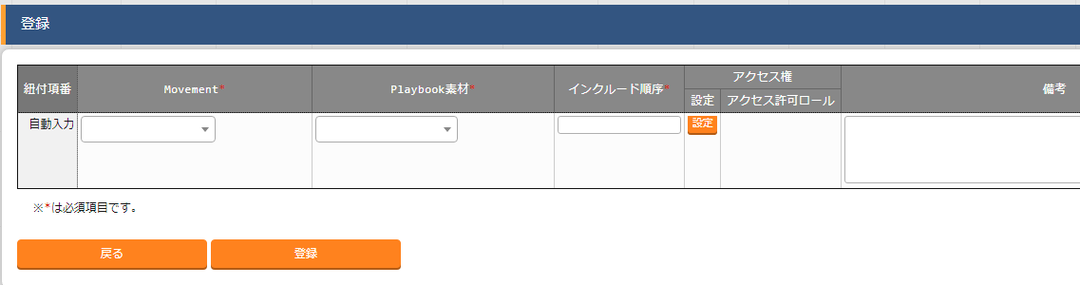
1.3 Movementの設定 (4/4)
MovementにPlaybookを登録する
作成したMovementとPlaybook素材を関連付けましょう。作業内容を分割し、分かりやすい名前をつけることで再利用が容易になります。 「Ansible-Legacy」メニューグループ > 「Movement-Playbook紐付」メニュー
「登録」サブメニュー の「登録開始」ボタンを押下する。
各項目で下表のように選択または入力し、「登録」ボタンを押下する。
2
関連付け表
Movement | Playbook素材 | インクルード順序
Install Packages | yum_install | 1
Open Ports | open_ports | 1
Start Service | copy_index | 1
Start Service | start_service | 2
Start Service | check_service_state | 3
Point
セットで実行するPlaybookとして、「Start Service」には3つをまとめて関連付けています。

Slide 15
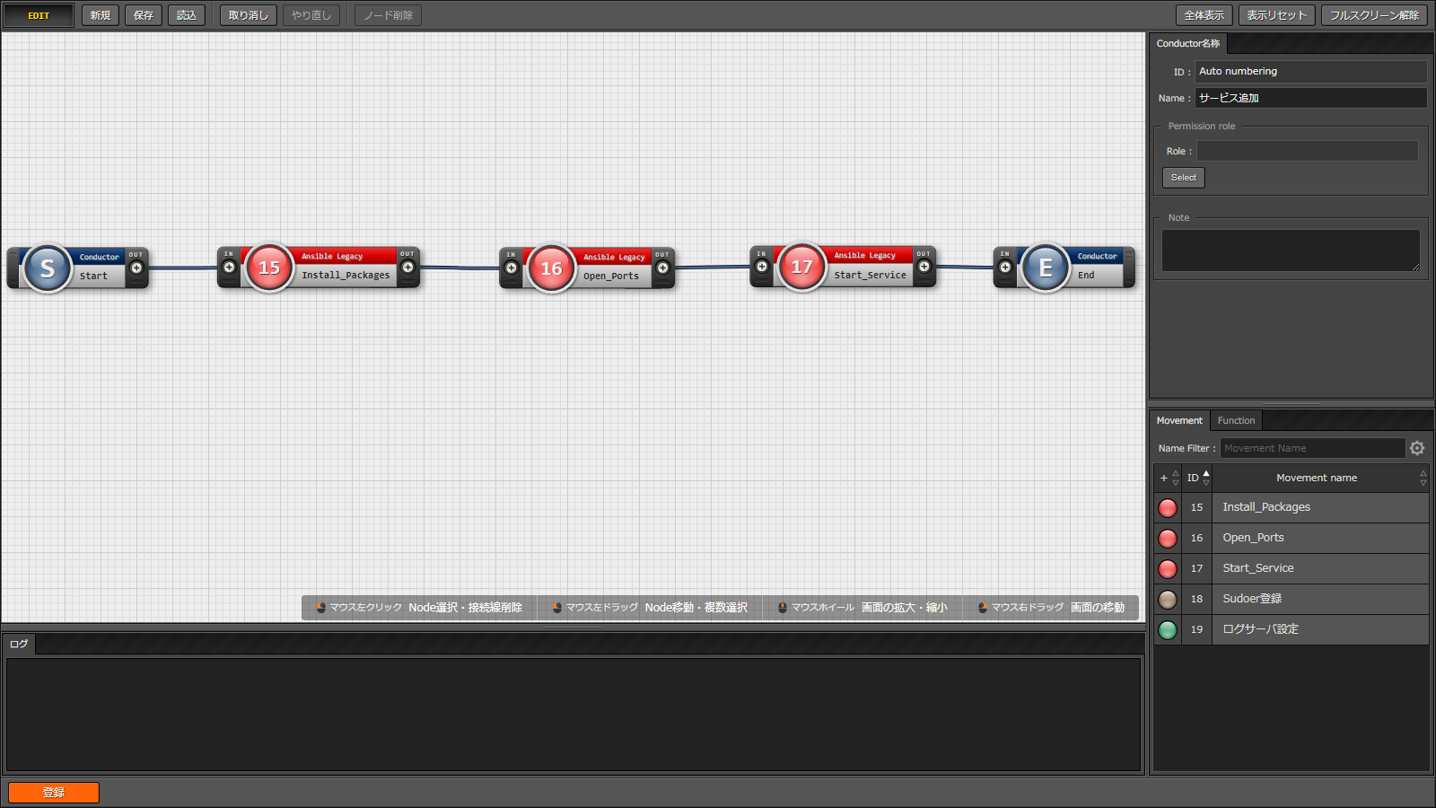
1.4 Conductorの作成
Conductorを作成する
定義したMovementをまとめたConductorを作成しましょう。
「 Conductor」メニューグループ > 「Conductorクラス編集」メニュー
1
Conductorの名前を入力する。
Conductor名
サービス追加
3
作業順にノード同士を繋ぐ。
Movement | 作業順序
Install Packages | 1
Open Ports | 2
Start Service | 3
2
4
ドラッグ＆ドロップで 必要なMovementを追加する。
「登録」ボタンを押下する。

Slide 16
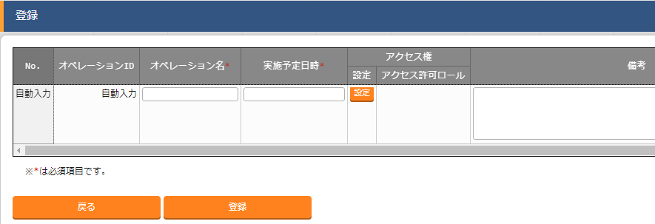
1.5 オペレーションの登録
オペレーションを新規登録する
オペレーションを作成し、Movementとホストを関連付けましょう。
※オペレーションとは、作業全体を示すITAシステム内で使用する作業名称です。
「基本コンソール」メニューグループ > 「オペレーション一覧」メニュー
「登録」サブメニュー の「登録開始」ボタンを押下する。
各項目で下表のように選択または入力し、「登録」ボタンを押下する。
※ 「実施予定日時」は管理用の項目です。自動的に処理が実行されるわけではありません。
2
オペレーション名 | 実施予定日時
Install Apache | (任意でご入力下さい)
Install Tomcat | (任意でご入力下さい)

Slide 17
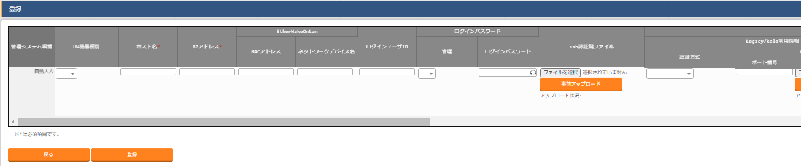
1.6 機器一覧への登録
機器一覧にホストを登録する
作業の実行対象となるホストをITAに登録しましょう。
「基本コンソール」メニューグループ > 「機器一覧」メニュー
「登録」サブメニュー の「登録開始」ボタンを押下する。
各項目で下表のように選択または入力し、「登録」ボタンを押下する。
2
項目 | 入力内容
HW機器種別 | SV
ホスト名 | (任意の値)
IPアドレス | (任意の値)
ログインユーザID | (任意の値)
管理 | ●
ログインパスワード | (任意の値)
認証方式 | パスワード認証

Slide 18
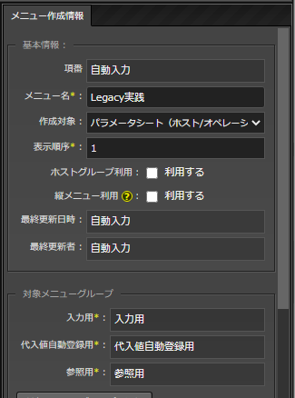
1.7 パラメータシートの作成 (1/2)
メニューを作成する
パラメータシートを作成し、ターゲットホストに適用するパラメータを管理しましょう。
「 メニュー作成」メニューグループ > 「メニュー定義・作成」メニュー > 「メニュー作成情報」タブ
各項目で下表のように選択または入力し、次項の処理を実施する。
1
項目名 | 入力内容
メニュー名 | Legacy実践
作成対象 | パラメータシート (ホスト/オペレーションあり)
表示順序 | 1

Slide 19
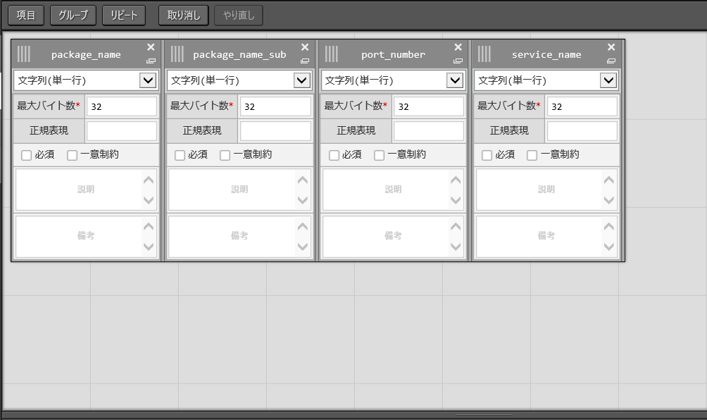
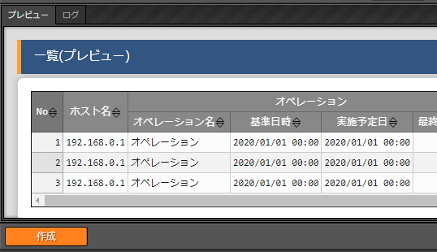
1.7 パラメータシートの作成 (2/2)
パラメータシートの項目名を定義する
前項に続き、シートの項目を定義していきましょう。
「 メニュー作成」メニューグループ > 「メニュー定義・作成」メニュー
「項目」ボタンを押下する。
各項目で下表のように選択または入力し、「作成」ボタンを押下する。
1
2
項目名 | 入力方式 | 最大バイト数
package_name | 文字列(単一行) | 32
package_name_sub | 文字列(単一行) | 32
port_number | 文字列(単一行) | 32
service_name | 文字列(単一行) | 32
2

Slide 20
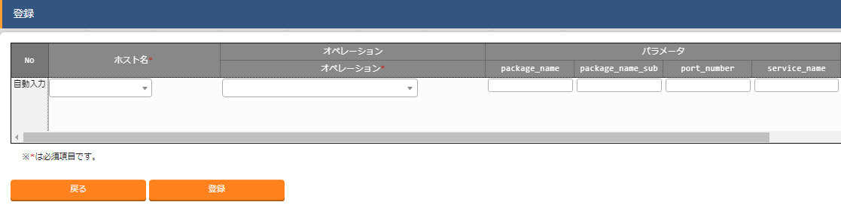
1.8 データの登録
パラメータシートにデータを登録する
前項の操作でパラメータシートが作成されました。作成したメニューに移動し、データを入力していきましょう。
「入力用」メニューグループ > 「Legacy実践」メニュー(作成したメニュー)
「登録」サブメニュー の「登録開始」ボタンを押下する。
各項目で下表のように選択または入力し、「登録」ボタンを押下する。
2
ホスト名 | オペレーション | package_name | package_name_sub | port_number | service_name
(対象のホスト) | Install Apache | httpd | (空欄) | 80/tcp | httpd
(対象のホスト) | Install Tomcat | tomcat | tomcat-webapps | 8080/tcp | tomcat

Slide 21
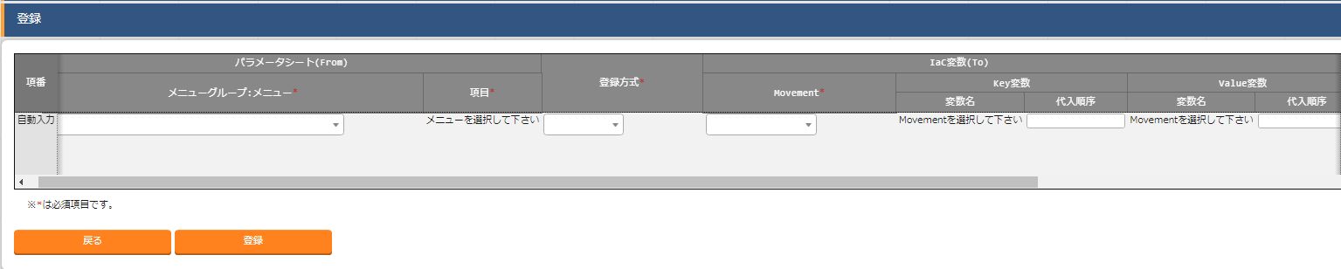
1.9 代入値自動登録設定
代入値自動登録設定を行う
パラメータシートの入力が終わったところで、各項目と変数を関連付けていきます。
「Ansible-Legacy」メニューグループ > 「代入値自動登録設定」メニュー
「登録」サブメニュー の「登録開始」ボタンを押下する。
各項目で下表のように選択または入力し、「登録」ボタンを押下する。
2
メニュー | 項目 | 登録方式 | Movement | Value変数 変数名 | 代入順序
Legacy実践 | package_name | Value型 | Install Packages | VAR_package_name | 1
Legacy実践 | package_name_sub | Value型 | Install Packages | VAR_package_name | 2
Legacy実践 | port_number | Value型 | Open Ports | VAR_port_number | (空欄)
Legacy実践 | service_name | Value型 | Start Service | VAR_service_name | (空欄)

Slide 22
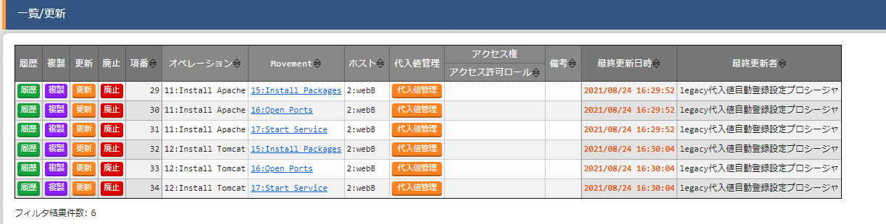
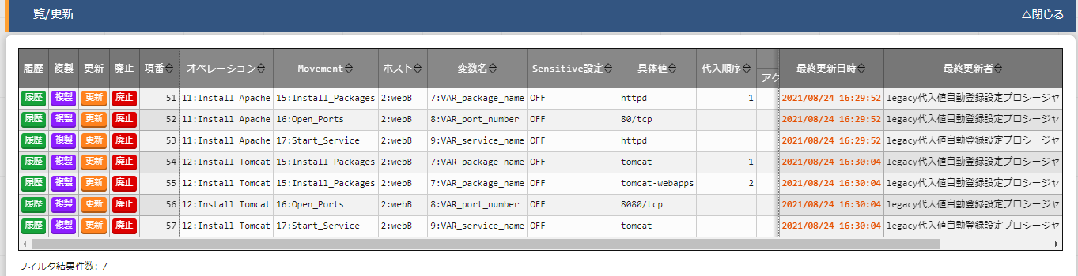
1.10 代入値・対象ホストの確認
代入値と作業対象ホストを確認する
代入値自動登録により指定された値と対象ホストを確認しましょう。
「Ansible-Legacy」メニューグループ > 「作業対象ホスト」メニュー
「Ansible-Legacy」メニューグループ > 「代入値管理」メニュー
「表示フィルタ」サブメニューの「フィルタ」ボタンを押下する
「legacy代入値自動登録設定プロシージャ」によって正しい値が指定されていることを確認する。
「作業対象ホスト」メニュー
「代入値管理」
メニュー

Slide 23
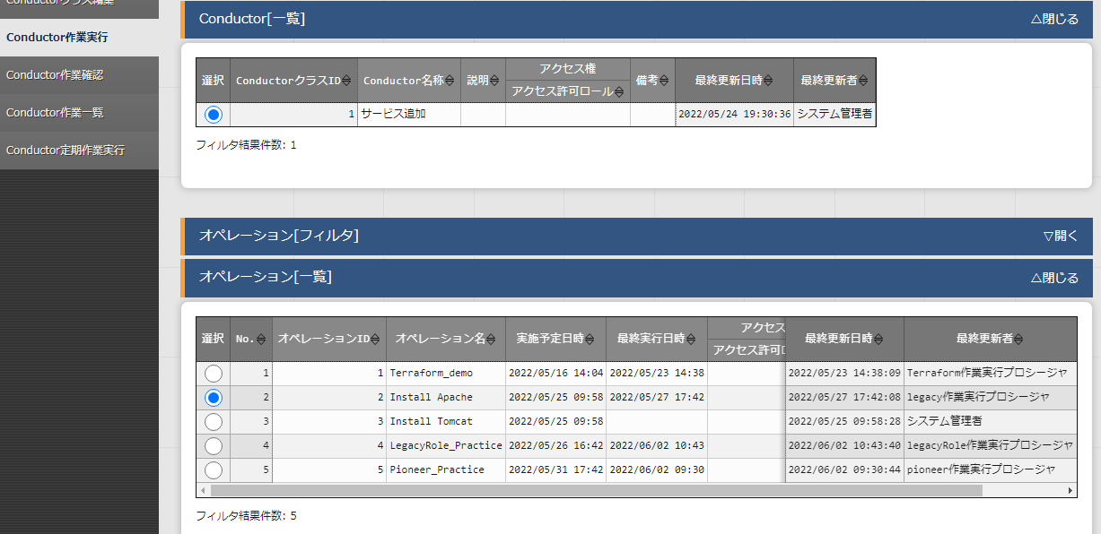
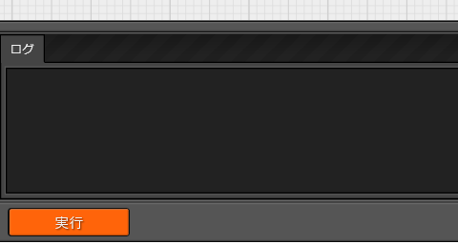
1.11 作業の実行 (1/3)
Conductorを実行する
前項までの操作で、Conductorの作成と代入値の登録が終了しました。最後にConductorを実行し、結果を対象ホストで確認してください。
「Conductor」メニューグループ > 「Conductor作業実行」メニュー
1
実行するConductorを選択する。
2
オペレーションを選択する。
3
画面下部より、「実行」ボタンを押下する。
Point
Tips
今回は「Install Apache」「Install Tomcat」2つのオペレーションに対してConductorは同じものを利用して、2回作業実行します。
実行後、自動で【Conductor作業確認】へ画面遷移します。

Slide 24
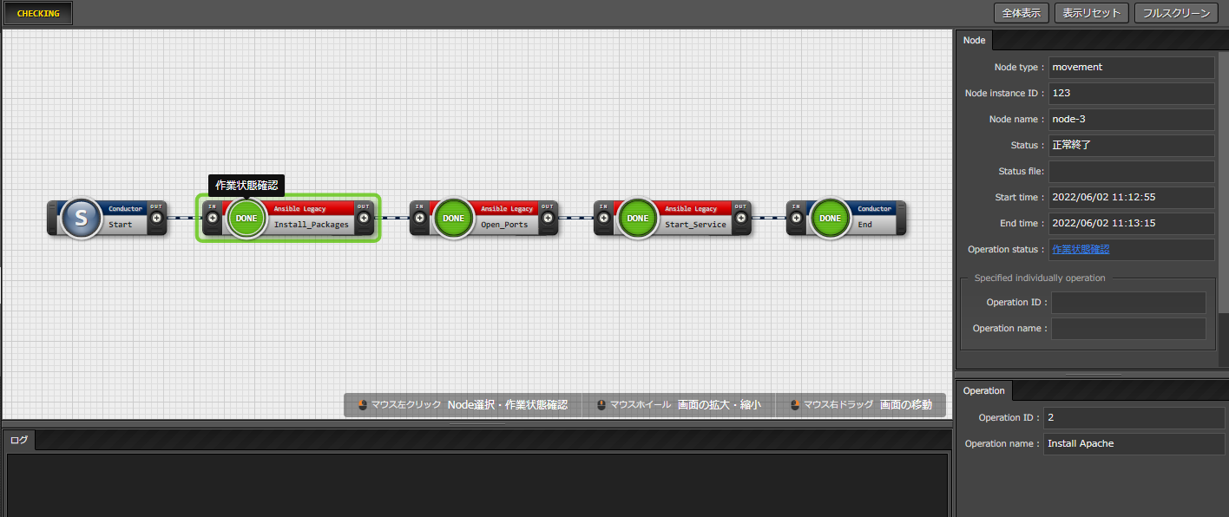
1.11 作業の実行 (2/3)
Conductorの実行結果を確認する
作業確認画面では、全体およびノードごとの実行結果を確認できます。投入したMovementを選択すると、詳細結果へのリンクを表示できます。
「Conductor」メニューグループ > 「Conductor作業確認」メニュー
1
確認したいノードを選択する。
2
リンクや作業の
情報が表示される。
Tips
「DONE」をクリックすることで
詳細結果へ移動できます。

Slide 25
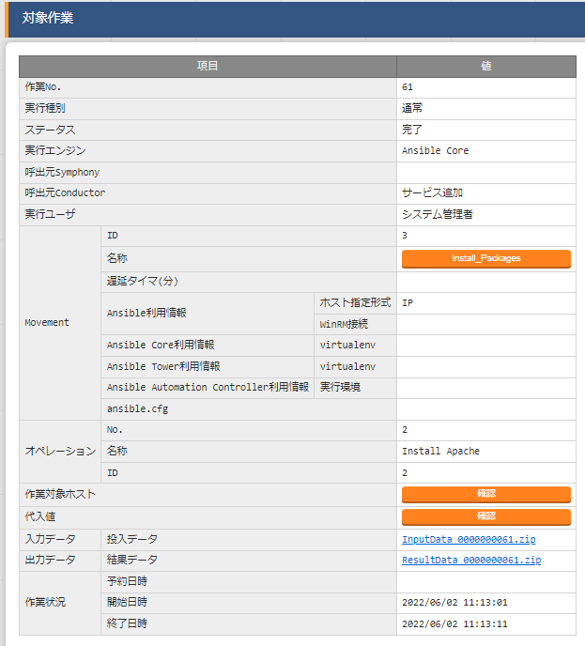
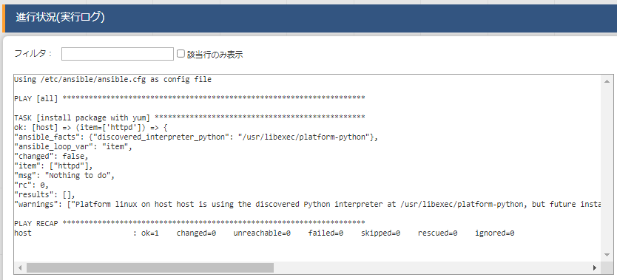
1.11 作業の実行 (3/3)
Movement毎の詳細結果を確認する
リンクをクリックすると画面が遷移し、実行ステータスやログが表示されます。投入データや出力データを確認することもできます。
実行ステータス
ログ
Tips
投入データや結果データをまとめた
zipファイルをダウンロードできます。
Tips
以下のURLにて、Apache及びTomcatの インストールを確認できます。 Apache- http://(ホストのIPアドレス):80
Tomcat- http://(ホストのIPアドレス):8080

Slide 26
第２章 Ansible-LegacyRole編

Slide 27
2.1 作業環境とシナリオ(1/3)
作業環境
本章で使用する作業環境は以下の通りです。(第1章Ansible-Legacy編と共通)
ITAホストサーバーとは別に、ターゲットとなるサーバーをご用意ください。
ITAホストサーバー
CentOS 7 (※1)
ITA 1.10.0
Ansible 2.11.2
ターゲット
CentOS 7 (※2)
※1 今回はホストサーバーとしてCentOS7を利用致しますが、ITAはRHEL7系およびRHEL8系のOSで導入いただけます。 ※2 Ansibleの動作対象となるOSであれば、問題なく利用いただけます。
CentOS 7
ITA
1.10.0
Ansible
2.11.2
CentOS 7 ターゲットサーバー
ITAホストサーバー

Slide 28
2.1 作業環境とシナリオ(2/3)
シナリオのイメージ
LegacyRoleの最たる特長は、ロールパッケージの登録・利用が可能な点です。 本章ではAnsible GalaxyからダウンロードしたRoleをITAに登録・実行する 作業を行います。
①ダウンロード
パラメータシートを作成 (代入値を管理)
Role
メニュー作成
Ansible-Galaxy
ITALegacyRole
ターゲットサーバ
ITAreadmeと読替表を作成
Movement、オペレーションの登録を行う。
作業を実行する

Slide 29

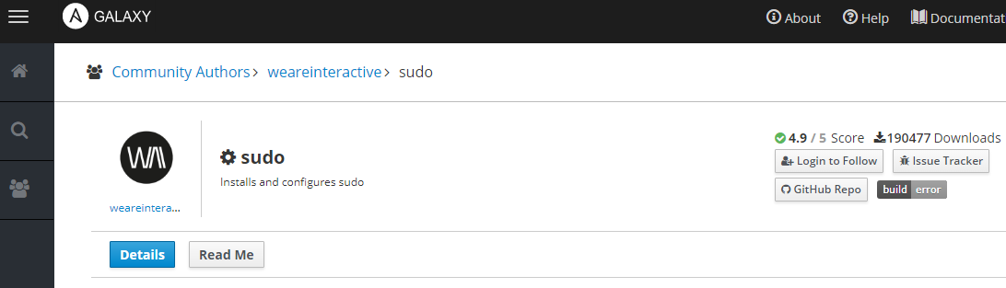
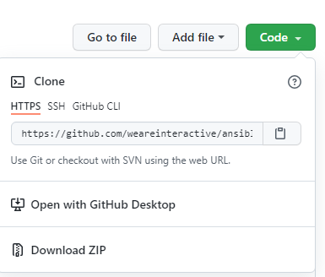
2.1 作業環境とシナリオ(3/3)
ロールダウンロード
まず、以下のURLからRoleを取得してください。
/etc/sudoers.d配下にファイルを追加するロールパッケージです。
ダウンロード方法
「GitHib Repo」ボタンを押下する
「Code」ボタンを押下する
「DownLoadZIP」を押下する
https://galaxy.ansible.com/weareinteractive/sudo
2
1
3
Notes:
Ansible-LegacyRole
シナリオ
事前準備
ロールの登録
Movementの設定
オペレーションの設定
代入値の管理 パラメータシート作成 パラメータシート入力
作業の実行

Slide 30
2.2 ロールパッケージの準備(1/5)
パッケージ準備のまえに
今回使用するRoleのdefaults/main.ymlを見てみましょう(下図参照)。
実行前に変更するべき箇所が2点あります。
このような場合、ITAreadmeと読替表を作成することで、パッケージ中のファイルを変更することなく変数定義に必要な変更を加えることができます。
---
# sudo_defaults:
#(中略) ~~~~
# package name (version)
sudo_package: sudo
# list of username or %groupname
sudo_users: []
# list of username or %groupname and their defaults
sudo_defaults: []
# default sudoers file
sudo_sudoers_file: ansible
# path of the sudoers.d directory
sudo_sudoers_d_path: /etc/sudoers.d
# delete other files in `sudo_sudoers_d_path`
purge_other_sudoers_files: no
- defaults: env_reset
# - name: user1
# defaults: requiretty
# sudo_users:
# - name: '%group1'
# - name: 'bar'
# nopasswd: yes
~~~~
正しいマッピング例はコメントアウトされ、 空の配列だけが定義されています。
1
ITAreadmeを用いて構造を変更し、 読替表を用いてITAでの編集を可能にしましょう。
実行時に生成するファイル名は 利用者が変更したい箇所です。
2
読替表を用いてITAでの編集を可能にしましょう。

Slide 31

2.2 ロールパッケージの準備(2/5)
ITAreadmeの作成
ita_readmeは、変数の定義を追加・変更するための設定ファイルです。
※ITAreadmeについて、詳細はマニュアルをご参照ください。
ファイル名: ita_readme_ansible-sudo-master.yml
Tips
本書からテキストをコピーする
場合、各記号が反映されないことがあるためご注意ください。
sudo_users:
- name:
イメージ図
正しいマッピングに変更する。
実際に利用される変数
defaults/main.yml sudo_package: sudo
sudo_users: []
sudo_package: sudo sudo_users:
- name: example_name
1
正しいマッピングを記入する。
代入値管理
2
ITAreadme sudo_users:
- name:
変数名 | メンバー変数名 | 具体値
LCA_sudo_users | [0].name | example_name
読替表
（読替表については次項で説明します。）

Slide 32
2.2 ロールパッケージの準備(3/5)
読替表の作成
読替表は、defaults変数定義ファイルまたはITAreadmeに定義されている「VAR_...」以外の変数に対して、ITAで具体値を設定できるようにするファイルです。
※読替表について、詳細はマニュアルをご参照ください。
ファイル名: ita_translation-table_ansible-sudo-master.txt
LCA_sudo_users: sudo_users
LCA_sudo_sudoers_file: sudo_sudoers_file
イメージ図
実際に利用される変数
defaults/main.yml sudo_users: []
~~~~ (中略) ~~~~
sudo_sudoers_file: ansible
ITAreadme sudo_users:
- name:
sudo_users:
- name: example_name
sudo_sudoers_file: example_sudoers
代入値管理
読替表
LCA_sudo_users: sudo_users
LCA_sudo_sudoers_file: sudo_sudoers_file
変数名 | メンバー変数名 (ITAreadmeで追加) | 具体値
LCA_sudo_users | [0].name | example_name
LCA_sudo_sudoers_file |  | example_sudoers

Slide 33
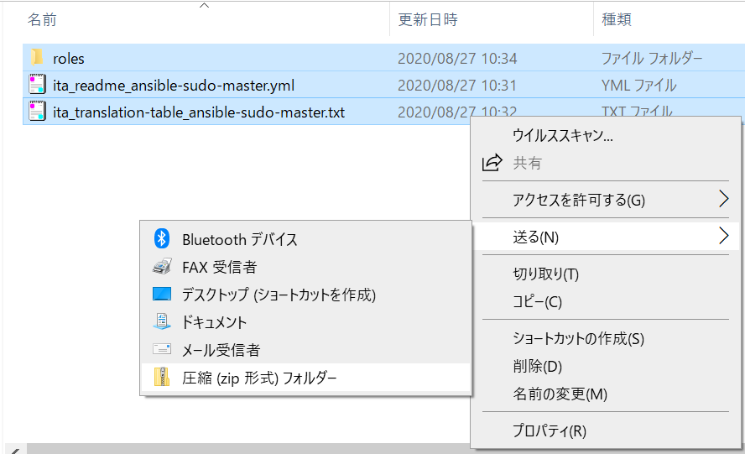
2.2 ロールパッケージの準備(4/5)
必要なファイルをzipにまとめる
これまでの作成物を下記の構造通りのzipファイルにまとめてください。
「roles」フォルダを作成し、ダウンロードした「ansible-sudo-master」を入れる。
「roles」フォルダと同階層に読替表とITAreadmeを配置する
「roles」フォルダ、読替表、ITAreadmeをまとめてzipで圧縮する。
「roles」配下へ「ansible-sudo-master」を配置する。
1
読替表とITAreadmeを配置する。
2
まとめてzipで圧縮する。
3

Slide 34
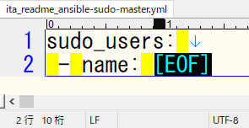
2.2 ロールパッケージの準備(5/5)
ロールパッケージの中身を確認する
作成したロールパッケージの中身が以下の階層になっていることを確認してください。
roles.zip
├roles
│├ansible-sudo-master
│├defaults
││└main.yml
│├tasks
││└main.yml
││～～～～～
││～～～～～
│└README.md
├ita_readme_ansible-sudo-master.yml
└ita_translation-table_ansible-sudo-master.txt
Tips
文字列に抜け漏れが無いかご確認ください。
（例）アンダースコア、コロン、半角スペース、ハイフン
(例） ita_readme_ansible-sudo-master.yml
Tips
LegacyRoleは右記２つの条件を満たす フォルダをRoleとして扱います。 ① 「roles」フォルダの配下に存在する。
② 「tasks」フォルダを含む。

Slide 35
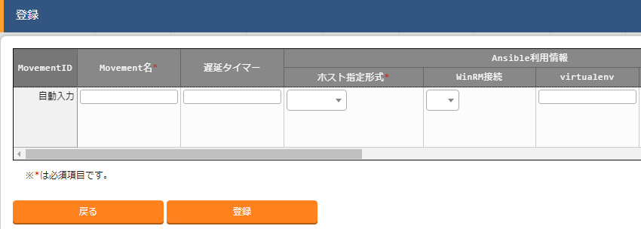
2.3 Movementの設定 (1/3)
Movementを作成する
Roleを関連付けるMovementを1つ作成しましょう。
「Ansible-LegacyRole」メニューグループ > 「Movement一覧」メニュー
「登録」サブメニュー の「登録開始」ボタンを押下する。
各項目で下表のように選択または入力し、「登録」ボタンを押下する。
2
項目名 | 入力内容
Movement名 | Sudoer登録
ホスト指定形式 | IP

Slide 36
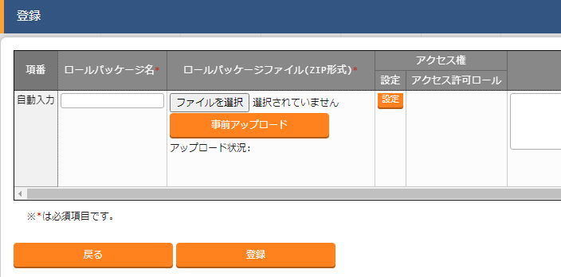
2.3 Movementの設定 (2/3)
ロールパッケージの登録
作成したロールパッケージファイルを登録しましょう。
「Ansible-LegacyRole」メニューグループ > 「ロールパッケージ管理」メニュー
「登録」サブメニュー の「登録開始」ボタンを押下する。
「ファイルを選択」から作成したzipファイルを選択し、「事前アップロード」を押下する。
各項目で下表のように選択または入力し、「登録」ボタンを押下する。
ロールパッケージ名 | sudo-master

Slide 37
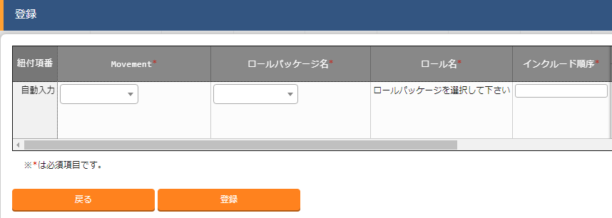
2.3 Movementの設定 (3/3)
Movementにロール名を登録する
Movementに個別のロール名を登録しましょう。
「Ansible-LegacyRole」メニューグループ > 「Movement-ロール紐付」メニュー
「登録」サブメニュー の「登録開始」ボタンを押下する。
各項目で下表のように選択または入力し、「登録」ボタンを押下する。
2
Movement名 | ロールパッケージ名 | ロール名 | インクルード順序
Sudoer登録 | sudo-master | ansible-sudo-master | 1
※同一Movement内に複数のロールパッケージを登録しないでください。実行時に想定外エラーとなります。

Slide 38
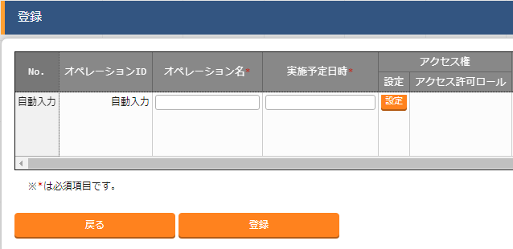
2.4 オペレーションの設定
オペレーションの新規登録
オペレーションを作成し、Movementとホストを関連付けましょう。
「基本コンソール」メニューグループ > 「オペレーション一覧」メニュー
「登録」サブメニュー の「登録開始」ボタンを押下する。
各項目で下表のように選択または入力し、「登録」ボタンを押下する。
※ 「実施予定日時」は管理用の項目です。自動的に処理が実行されるわけではありません。
2
項目名 | 入力内容
オペレーション名 | LegacyRole_Practice
実施予定日時 | (任意の値を入力下さい。)

Slide 39
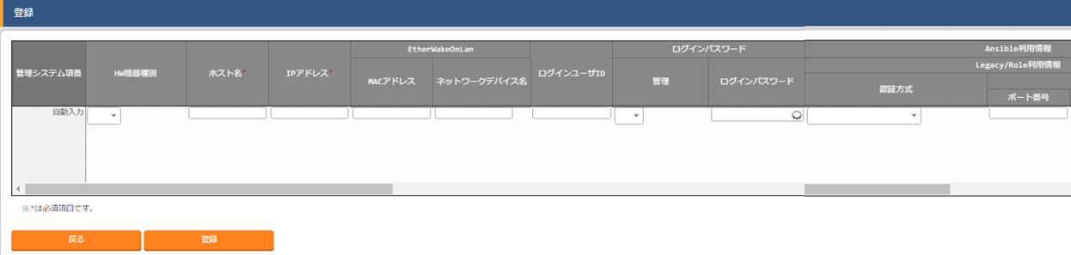
2.5 機器一覧への登録
機器一覧へホストを登録する
作業の実行対象となるホストをITAに登録しましょう。 「基本コンソール」メニューグループ > 「機器一覧」メニュー
「登録」サブメニュー の「登録開始」ボタンを押下する。
各項目で下表のように選択または入力し、「登録」ボタンを押下する。
2
項目 | 入力内容
HW機器種別 | SV
ホスト名 | (任意の値)
IPアドレス | (任意の値)
ログインユーザID | (任意の値)
管理 | ●
ログインパスワード | (任意の値)
認証方式 | パスワード認証

Slide 40
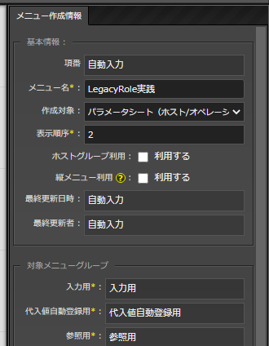
2.6 パラメータシート作成(1/2)
メニューを作成する
パラメータシートを作成し、ターゲットホストに適用するパラメータを管理しましょう。
「 メニュー作成」メニューグループ > 「メニュー定義・作成」メニュー > 「メニュー作成情報」タブ
各項目で下表のように選択または入力し、次項の処理を実施する。
1
項目名 | 入力内容
メニュー名 | LegacyRole実践
作成対象 | パラメータシート (ホスト/オペレーションあり)
表示順序 | 2

Slide 41
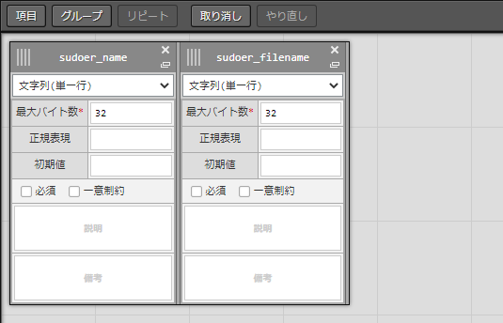
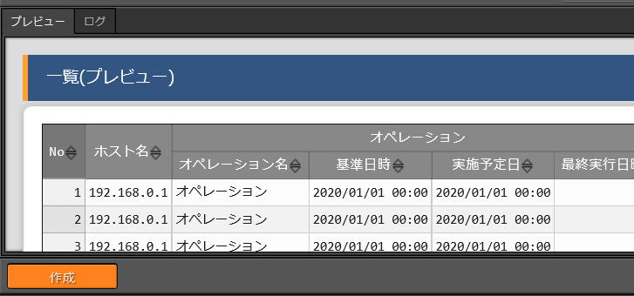
2.6 パラメータシート作成(2/2)
パラメータシートの項目名を定義する
前項に続き、シートの項目を定義していきましょう。
「 メニュー作成」メニューグループ > 「メニュー定義・作成」メニュー
「項目」ボタンを押下する。
各項目で下表のように選択または入力し、「作成」ボタンを押下する。
1
2
項目名 | 入力方式 | 最大バイト数
sudoer_name | 文字列(単一行) | 32
sudoer_filename | 文字列(単一行) | 32
2

Slide 42
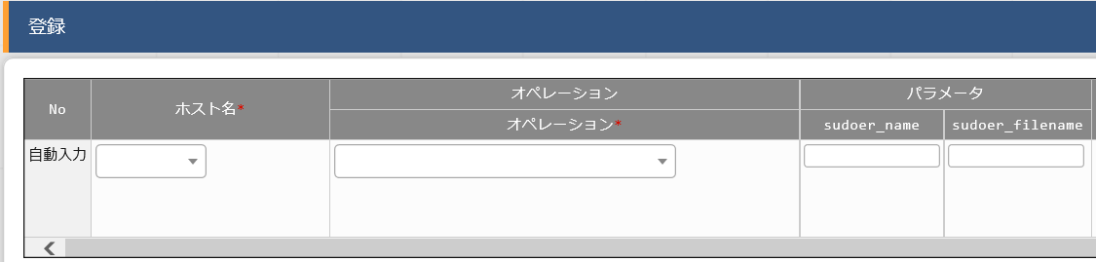
2.7 データの登録
パラメータシートにデータを登録する
前項までの操作で、パラメータシートが作成できました。ターゲットホストの設定に使用するデータを登録しましょう。
「入力用」メニューグループ > 「LegacyRole実践」メニュー(作成したメニュー)
「登録」サブメニュー の「登録開始」ボタンを押下する。
各項目で下表のように選択または入力し、「登録」ボタンを押下する。
2
ホスト名 | オペレーション | sudoer_name | sudoer_filename
(対象のホスト) | LegacyRole_Practice | example_name | example_sudoers

Slide 43
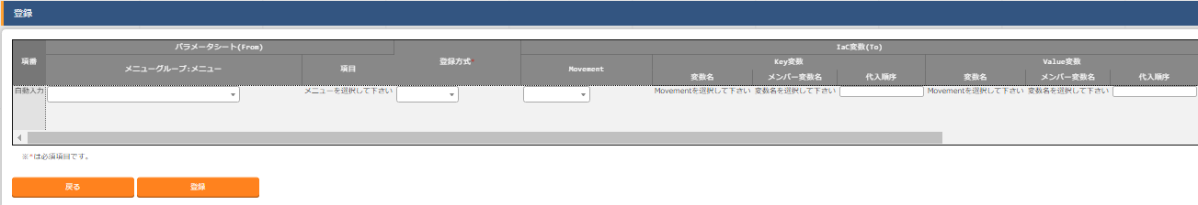
2.8 代入値自動登録設定
代入値自動登録設定を行う
パラメータシートの入力が終わったところで、各項目と変数を関連付けていきます。
「Ansible-LegacyRole」メニューグループ > 「代入値自動登録設定」メニュー
「登録」サブメニュー の「登録開始」ボタンを押下する。
各項目で下表のように選択または入力し、「登録」ボタンを押下する。
2
メニューグループ ：メニュー | 項目 | 登録方式 | Movement | Value変数 変数名 | Value変数 メンバー変数名
LegacyRole実践用 | sudoer_name | Value型 | Sudoer登録 | LCA_sudo_users | [0].name
LegacyRole実践用 | sudoer_filename | Value型 | Sudoer登録 | LCA_sudo_sudoers_file | (空欄)

Slide 44
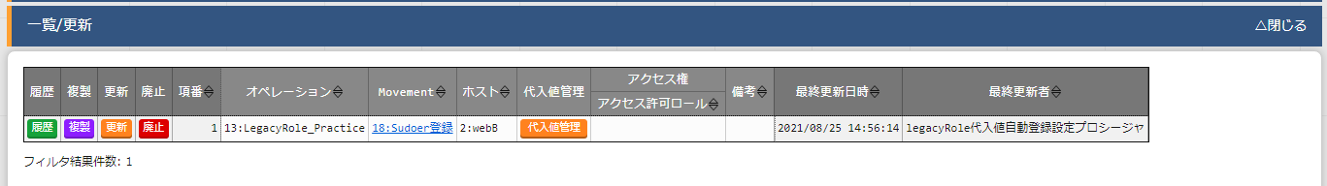
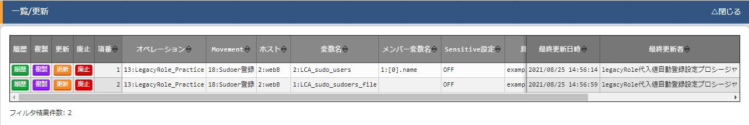
2.9 代入値・対象ホストの確認
代入値と作業対象ホストを確認する
代入値自動登録により指定された値と対象ホストを確認しましょう。
「Ansible-LegacyRole」メニューグループ > 「作業対象ホスト」メニュー
「Ansible-LegacyRole」メニューグループ > 「代入値管理」メニュー
「表示フィルタ」サブメニューの「フィルタ」ボタンを押下する
「legacy代入値自動登録設定プロシージャ」によって正しい値が指定されていることを確認する。
「作業対象ホスト」メニュー
「代入値管理」メニュー

Slide 45
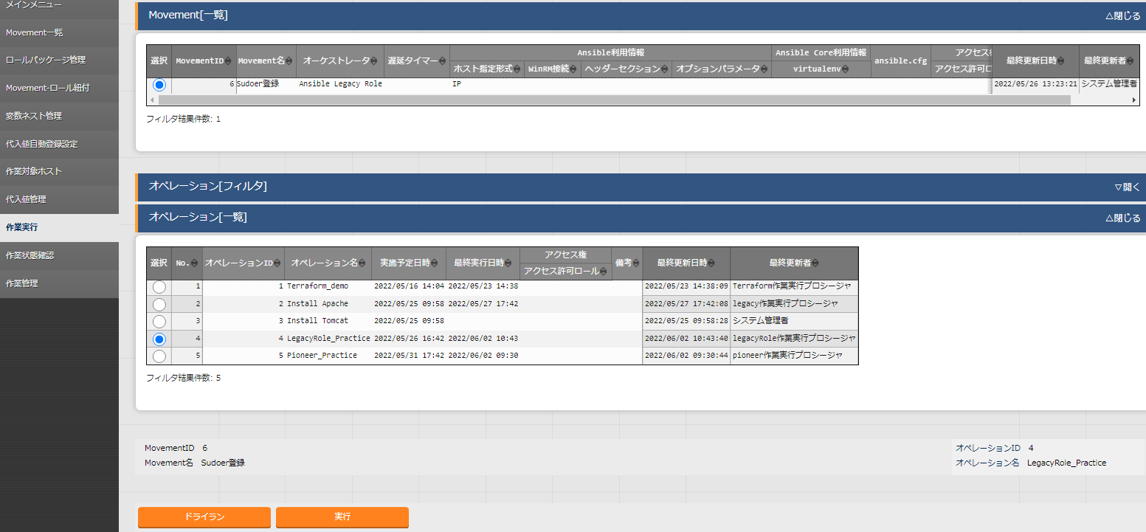
2.10 作業の実行 (1/2)
Movementを直接実行する
本シナリオで作成したMovementは一つです。Conductorの作成を省き、直接実行機能を使用しましょう。
「Ansible-LegacyRole」メニューグループ > 「作業実行」メニュー
1
実行するMovementを選択する。
2
オペレーションを選択する。
3
Tips
「実行」ボタンを押下する。
実行後、自動で
【作業確認】へ画面遷移します。

Slide 46
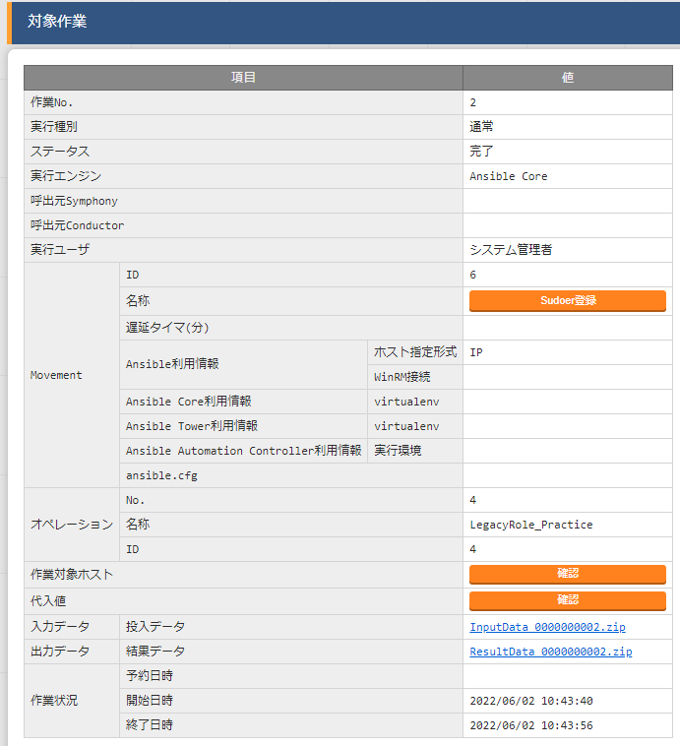
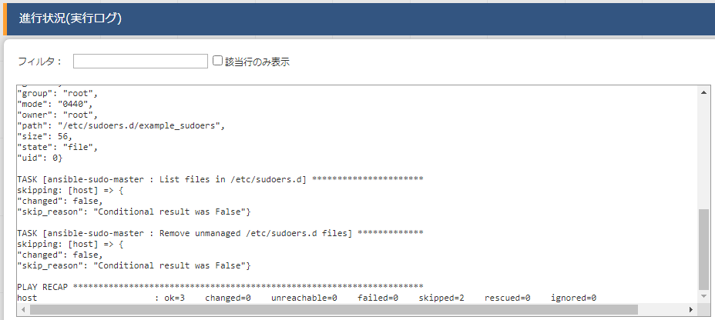
2.10 作業の実行 (2/2)
実行結果を確認する
作業を実行すると画面が遷移し、実行ステータスやログが表示されます。
「Ansible-LegacyRole」メニューグループ > 「作業状態確認」メニュー
実行ステータス
ログ
Tips
投入データや結果データをまとめた
zipファイルをダウンロードできます。
Tips
結果を対象ホストで確認する場合、 /etc/sudoers.d配下をご参照ください。

Slide 47
第3章 Ansible-Pioneer編

Slide 48
3.1 作業環境とシナリオ
作業環境
本書で使用する作業環境は以下の通りです。NW機器の操作を実施しますので、下記の通り環境をご用意ください。 ITAホストサーバー ・CentOS 7 (※1) ・ITA 1.10.0 ・Ansible 2.11.2 ターゲット ・仮想ルータ「vyos」 １台 ・Cisco製NW機器 1台(※２)
※1 今回はホストサーバーとしてCentOS7を利用致しますが、ITAはRHEL7系およびRHEL8系のOSで導入いただけます。 ※2 本資料では各項目への入力例としてレイヤ３スイッチを採用しています。ルーターやレイヤ２スイッチを利用する場合、適宜読み替えてください。
CentOS 7
仮想ルータ 「vyos」1台
ITA
1.10.0
Ansible
2.11.2
Cisco製 NW機器 1台
ITAホストサーバー
作業ターゲット群

Slide 49
3.1 作業環境とシナリオ
シナリオ
Ansible-Pioneerを用いてベンダの異なるNW機器に対してログサーバの指定を行います。 以下3つのPioneerモードの特長を体験いただけるシナリオとなっています。
telnetもしくはsshの疎通さえあれば、対話ファイルの実行が可能
対話種別とOS種別を活かした、OSの差異を意識しない作業実行
独自モジュールによる作業の繰り返しや条件分岐
イメージ
Movementの作成
Movement①
パラメータシートを利用した 代入値や作業対象ホストの設定
START
YML
OS種別① vyos_RT
対話種別① syslogサーバ設定
OS種別① vyos_RT
YML
END
OS種別② Cisco_L3SW
OS種別② Cisco_L3SW

Slide 50
3.2 対話ファイルの作成(1/3)
対話ファイルの作成
本シナリオで使用するファイルを作成しましょう。
注意事項
文字コードは“UTF-8”
改行コードは“LF”
拡張子は”yml”
インデントを揃える
ファイル名: vyos_set_syslog_server.yml
conf:
timeout: 10
exec_list:
- expect: 'password:'
exec: '{{ __loginpassword__ }}'
- expect: '{{ __loginuser__ }}@{{ __loginhostname__ }}'
exec: 'set terminal length 0'
- expect: '{{ __loginuser__ }}@{{ __loginhostname__ }}'
exec: 'configure'
- command: 'set system syslog host {{ item.0 }} facility all level {{ VAR_log_severity }}'
prompt: 'vyos@{{ __loginhostname__ }}'
with_items:
- '{{ VAR_syslog_server_ip }}'
when:
- VAR_log_severity is define
- expect: 'vyos@{{ __loginhostname__ }}'
exec: 'commit'
- expect: 'vyos@{{ __loginhostname__ }}'
exec: 'save'
- expect: 'vyos@{{ __loginhostname__ }}'
exec: 'exit'
- command: 'show configuration'
prompt: 'vyos@{{ __loginhostname__ }}'
with_items:
- '{{ VAR_syslog_server_ip }}'
failed_when:
- stdout match(host *{{ item.0 }})
vyosへのログサーバ登録コマンドです。
“with_items”を用いて繰り返し処理を行っています。
設定の確認を行っています。
設定情報を出力し、所定の文字列が無い場合に結果を“failed”とします。 “with_items”による繰り返しごとに条件判定が行われます。

Slide 51
3.2 対話ファイルの作成(2/3)
conf:
timeout: 10
exec_list:
- expect: 'Username:'
exec: '{{ __loginuser__ }}'
- expect: 'Password:'
exec: '{{ __loginpassword__ }}'
- expect: '{{ __loginhostname__ }}'
exec: 'enable'
- expect: 'Password:'
exec: '{{ __loginpassword__ }}'
- expect: '{{ __loginhostname__ }}'
exec: 'terminal length 0'
- command: 'show logging'
prompt: '{{ __loginhostname__ }}'
register: result_stdout
- expect: '{{ __loginhostname__ }}'
exec: 'configure terminal'
- command: 'logging host {{ item.0 }}'
prompt: '{{ __loginhostname__ }}'
with_items:
- '{{ VAR_syslog_server_ip }}'
exec_when:
- result_stdout no match(Logging to {{ item.0 }})
- command: 'logging facility {{ VAR_log_facility }}'
prompt: '{{ __loginhostname__ }}'
when:
- VAR_log_facility is define
- command: 'logging trap {{ VAR_log_severity }}'
prompt: '{{ __loginhostname__ }}'
when:
- VAR_log_severity is define
対話ファイルの作成
同様に、右記のファイルも作成しましょう。
ファイル名: ios_set_syslog_server.yml
ログについての設定を表示し、 ”register”で標準出力の内容を格納しています。
CiscoIOSへのログサーバ登録コマンドです。
“with_items”を用いて繰り返し処理を行っています。 “exec_when”では、上で格納した内容に応じて処理の実行判定を行っています。

Slide 52
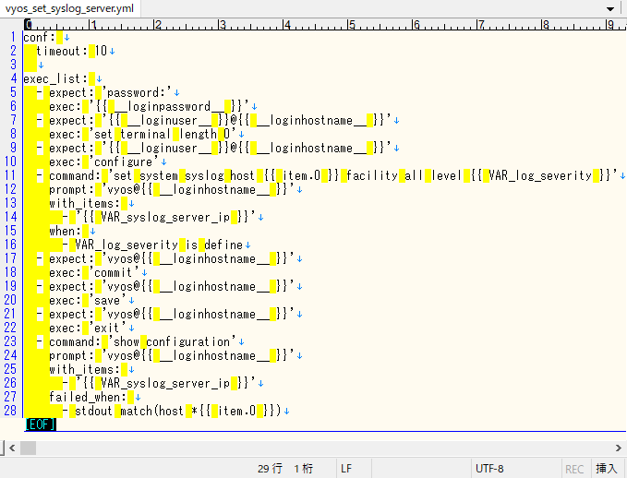
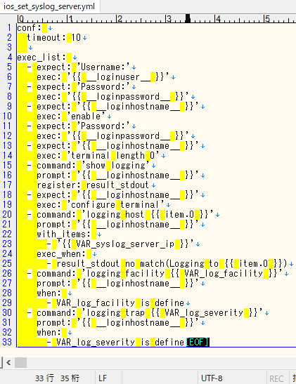
3.2 対話ファイルの作成(3/3)
対話ファイルを確認する
インデントに誤りが無いかご確認ください。
記述方法についてはマニュアルをご確認ください。
(例） vyos_set_syslog_server.yml
(例） ios_set_syslog_server.yml

Slide 53
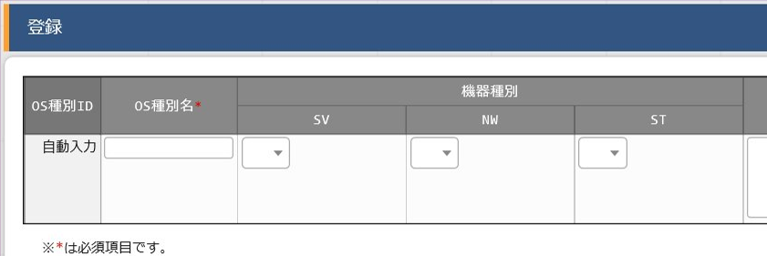
3.3 OS種別の作成
「OS種別」を作成する
PioneerはターゲットホストのOSに応じて、実際に投下されるコードを選択することができます。 まずは「OS種別」をITAに登録しましょう。
「Ansible-Pioneer」メニューグループ > 「OS種別マスタ」メニュー
「登録」サブメニュー の「登録開始」ボタンを押下する。
各項目で下表のように選択または入力し、「登録」ボタンを押下する。
2
OS種別名 | 機器種別 / NW
vyos_RT | ●
Cisco_L3SW | ●

Slide 54
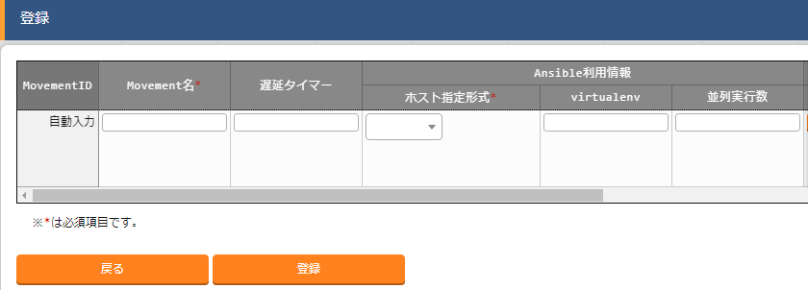
3.4 Movementの設定 (1/4)
Movementを作成する
MovementはITAにおける作業の最小単位です。Movementを作成し、対話種別と紐づけていきましょう。 「Ansible-Pioneer」メニューグループ > 「Movement一覧」メニュー
「登録」サブメニュー の「登録開始」ボタンを押下する。
各項目で下表のように選択または入力し、「登録」ボタンを押下する。
2
項目 | 入力内容
Movement名 | ログサーバ設定
ホスト指定形式 | IP

Slide 55
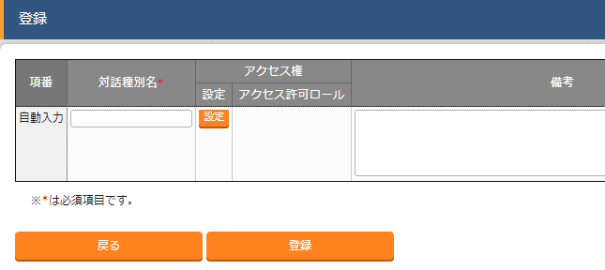
3.4 Movementの設定 (2/4)
対話種別を作成する
次に「対話種別」を作成しておきましょう。
「Ansible‐Pioneer」メニューグループ > 「対話種別リスト」メニュー
「登録」サブメニュー の「登録開始」ボタンを押下する。
各項目で下表のように選択または入力し、「登録」ボタンを押下する。
2
項目名 | 入力内容
対話種別名 | syslogサーバ指定

Slide 56
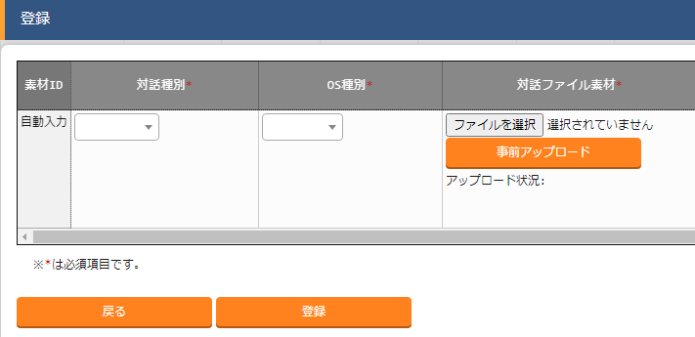
3.4 Movementの設定 (3/4)
対話ファイルを登録する
準備を終えたところで対話ファイルを登録しましょう。これまでに作成した対話種別やOS種別と紐づけます。
「Ansible-Pioneer」メニューグループ > 「対話ファイル素材集」メニュー
「登録」サブメニュー の「登録開始」ボタンを押下する。
「ファイルを選択」から対話ファイルを選び、「事前アップロード」を押下する。
他項目を下表のように選択し、「登録」ボタンを押下する。
2
対話種別 | OS種別 | 対話ファイル素材
syslogサーバ指定 | vyos_RT | vyos_set_syslog_server.yml
syslogサーバ指定 | Cisco_L3SW | ios_set_syslog_server.yml

Slide 57
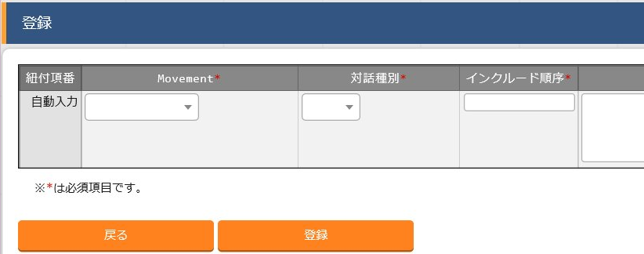
3.4 Movementの設定 (4/4)
Movementに対話種別を登録する
Movementと対話種別を関連付けましょう。
「Ansible-Pioneer」メニューグループ > 「Movement-対話種別紐付」メニュー
「登録」サブメニュー の「登録開始」ボタンを押下する。
各項目で下表のように選択または入力し、「登録」ボタンを押下する。
2
項目 | 入力内容
Movement | ログサーバ設定
対話種別 | syslogサーバ指定
インクルード順序 | 1

Slide 58
3.5 オペレーションの登録
オペレーションを新規登録する
オペレーションを作成し、Movementとホストを関連付けましょう。
「基本コンソール」メニューグループ > 「オペレーション一覧」メニュー
「登録」サブメニュー の「登録開始」ボタンを押下する。
各項目で下表のように選択または入力し、「登録」ボタンを押下する。
※ 「実施予定日時」は管理用の項目です。自動的に処理が実行されるわけではありません。
2
項目名 | 入力内容
オペレーション名 | Pioneer_Practice
実施予定日時 | (任意の値をご入力下さい)

Slide 59
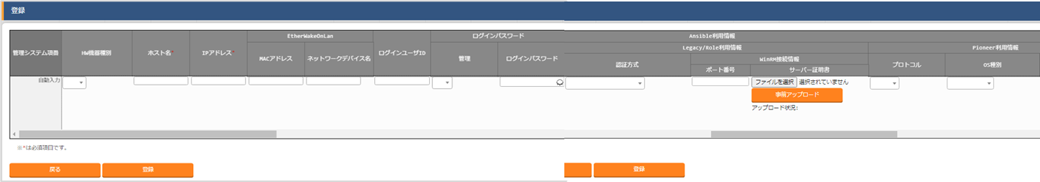
3.6 機器一覧への登録（1/2)
機器一覧にNW機器を登録する
機器一覧から今回の作業対象を登録しましょう。LegacyモードやLegacy-Roleモードと異なり、「Pioneer利用情報」の記入が必要となる点に留意してください。
「基本コンソール」メニューグループ > 「機器一覧」メニュー
「登録」サブメニュー の「登録開始」ボタンを押下する。
各項目で下表のように選択または入力し、「登録」ボタンを押下する。（次項に続く）
2
項目 | Vyos仮想ルータ
HW機器種別 | NW
ホスト名 | (任意の値）
IPアドレス | (任意の値)
ログインユーザID | (任意の値）
管理 | ●
ログインパスワード | (任意の値）
認証方式 | パスワード認証
Pioneer利用情報/プロトコル | ssh
Pioneer利用情報/OS種別 | vyos_RT

Slide 60

3.6 機器一覧への登録（2/2)
機器一覧にNW機器を登録する
機器一覧から今回の作業対象を登録しましょう。
「基本コンソール」メニューグループ > 「機器一覧」メニュー
「登録」サブメニュー の「登録開始」ボタンを押下する。
各項目で下表のように選択または入力し、「登録」ボタンを押下する。
2
項目 | Cisco機器
HW機器種別 | NW
ホスト名 | (任意の値）
IPアドレス | (任意の値)
ログインユーザID | (任意の値）
管理 | ●
ログインパスワード | (任意の値）
Pioneer利用情報/プロトコル | telnet
Pioneer利用情報/OS種別 | Cisco_L3SW

Slide 61
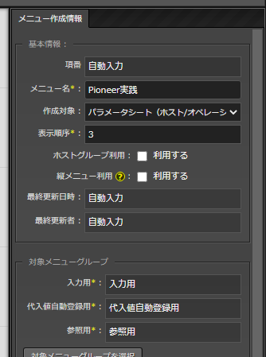
3.７ パラメータシート作成 (1/2)
メニューを作成する
パラメーターシートを作成し、ターゲットホストに適用するパラメータを作成・管理しましょう。
「メニュー作成」メニューグループ > 「メニュー定義・作成」メニュー > 「メニュー作成情報」タブ
各項目で下表のように選択または入力し、次項の処理を実施する。
1
項目 | 入力内容
メニュー名 | Pioneer実践
作成対象 | パラメータシート(ホスト/オペレーションあり)
表示順序 | 3

Slide 62
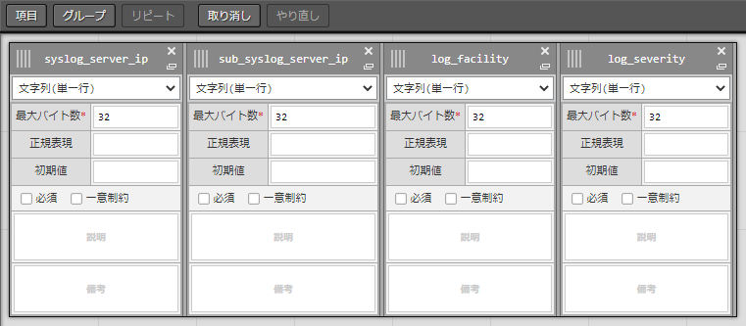
3.7 パラメータシート作成 (2/2)
パラメータシートの項目名を定義する
前項に続き、シートの項目を定義していきましょう。
「メニュー作成」メニューグループ > 「メニュー定義・作成」メニュー
1
押下して新しい項目を追加する。
2
項目名 | 入力方式 | 最大 バイト数
syslog_server_ip | 文字列(単一行) | 32
sub_syslog_server_ip | 文字列(単一行) | 32
log_facility | 文字列(単一行) | 32
log_severity | 文字列(単一行) | 32
3
押下してメニュー作成を実行する。

Slide 63

3.8 データの登録
パラメータシートにデータを登録する
メニューを作成できたところで、ターゲットホストの設定に使用するデータを登録しましょう。
「入力用」メニューグループ > 「Pioneer実践」メニュー (作成したメニュー)
「登録」サブメニュー の「登録開始」ボタンを押下する。
各項目で下表のように選択または入力し、「登録」ボタンを押下する。
2
ホスト名 | オペレーション | syslog_server_ip | sub_syslog_server_ip | log_facility | log_severity
(Cisco機器を選択) | Pioneer_practice | (任意のIPアドレス) | (任意のIPアドレス) | local7 | info
(vyosルータを選択) | Pioneer_practice | (任意のIPアドレス) | (任意のIPアドレス) | local7 | info

Slide 64

3.9 代入値自動登録設定
代入値自動登録設定を行う
パラメータシートの入力が終わったところで、各項目と変数を関連付けていきます。
「Ansible-Pioneer」メニューグループ > 「代入値自動登録設定」メニュー
「登録」サブメニュー の「登録開始」ボタンを押下する。
各項目で下表のように選択または入力し、「登録」ボタンを押下する。
2
メニューグループ： メニュー | 項目 | 登録方式 | Movement | Value変数 変数名 | Value変数 代入順序
Pioneer実践 | syslog_server_ip | Value型 | ログサーバ設定 | VAR_syslog_server_ip | 1
Pioneer実践 | sub_syslog_server_ip | Value型 | ログサーバ設定 | VAR_syslog_server_ip | 2
Pioneer実践 | log_facility | Value型 | ログサーバ設定 | VAR_log_facility | 空欄
Pioneer実践 | log_severity | Value型 | ログサーバ設定 | VAR_log_severity | 空欄

Slide 65


3.10 代入値・対象ホストの確認
代入値と作業対象ホストを確認する
代入値自動登録により指定された値と対象ホストを確認しましょう。
「Ansible-Pioneer」メニューグループ > 「作業対象ホスト」メニュー
「Ansible-Pioneer 」メニューグループ > 「代入値管理」メニュー
「表示フィルタ」サブメニューの「フィルタ」ボタンを押下する。
「pioneer代入値自動登録設定プロシージャ」によって正しい値が指定されていることを確認する。
「作業対象ホスト」メニュー
「代入値管理」メニュー

Slide 66

3.11 作業の実行 (1/2)
Movementを直接実行する
本シナリオで作成したMovementは一つです。Conductorを作成する必要はありません
「作業実行」メニューから個別実行しましょう。
「Ansible-Pioneer」メニューグループ > 「作業実行」メニュー
実行するMovementを選択する。
1
2
オペレーションを選択する。
3
Tips
「実行」ボタンを押下する。
実行後、自動で
【作業状態確認】へ画面遷移します。

Slide 67


3.11 作業の実行 (2/2)
実行結果を確認する
作業を実行すると画面が遷移し、実行ステータスやログが表示されます。
「Ansible-Pioneer」メニューグループ > 「作業状態確認」メニュー
実行ステータス
ログ
Point
投入データや結果データをまとめた
zipファイルをダウンロードできます。
Tips
コマンドで実行結果を確認する場合、
以下のコマンドでログの設定を確認できます。
IOS - “# show logging”
vyos - ”$ show configuration”

Slide 68
A 付録

Slide 69

付録① Counductorで3モードを束ねて実行する
3モードを束ねて実行する
本編ではモードごとの作業を個別に実行しましたが、Conductorを利用することで 複数のモードの作業を実行するジョブフローを作成することもできます。
Point
各モードで作成したMovementや別のConductorが投入され、
1つのジョブフローを形成しています。

